Slide 1

PATITAS EN BUSCA DE UN
HOGAR
Alex Fernando Friely Reyes

Slide 2
Índice
1
Introducción
5
Funcionamiento en los refugios
2
Problematica
6
Solución
3
Tecnologías utilizadas
4
Entidades del proyecto

Slide 3
Introducción
¿Qué es Patitas en Busca de un Hogar?
Patitas en Busca de un Hogar es un programa principalmente diseñado para facilitar la administracion de un refugio de mascotas. El objetivo de mi proyecto es mantener organizado la información de las mascotas, controlar las adopciones y mantener cada registro ordenado

Slide 4
Problematica
Muchos refugios de animales administran su información de forma manual, utilizando cuadernos, hojas de cálculo o archivos separados. Esto dificulta llevar un control adecuado de los animales, las adopciones, las vacunas, las donaciones y las personas que colaboran con el refugio.
Como consecuencia, pueden presentarse errores, pérdida de información y demoras al buscar o actualizar los registros.

Slide 5

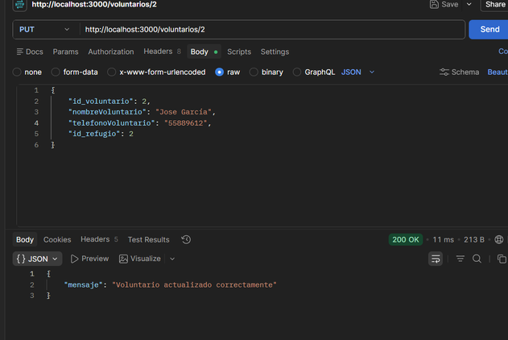
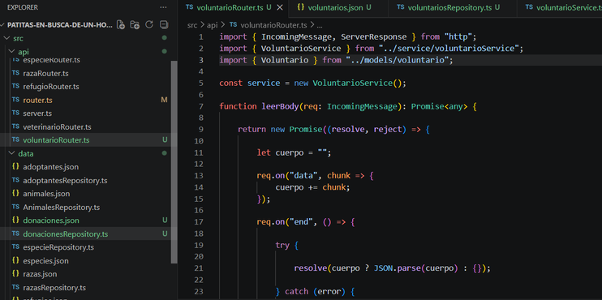
Tecnologías
Utilizadas
Node.js
TypeScript
Visual Studio Code
JSON
MySQL

Slide 6
Entidades
Animales
Especie
Raza
Almacena la información de cada mascota del refugio, como su nombre, edad, sexo, estado, especie, raza y refugio al que pertenece.
Clasifica a los animales según su tipo, por ejemplo, perro o gato.
Registra la raza de cada animal, permitiendo una identificación más específica.
Refugio
Veterinario
Adoptante
Guarda la información del refugio donde se encuentran los animales.
Almacena los datos de los veterinarios encargados del cuidado de los animales.
Registra la información de las personas que desean adoptar una mascota.

Slide 7
Entidades
Voluntario
Registra la información de las personas que colaboran con el refugio en el cuidado y bienestar de los animales.
Donación
Adopción
Registra el proceso de adopción, relacionando a un animal con un adoptante y registrando la información correspondiente al proceso.
Lleva el control de las donaciones que recibe el refugio para apoyar el cuidado de los animales.
Vacuna
Almacena el registro de las vacunas aplicadas a los animales para llevar un control de su salud.

Slide 8
Funcionamiento
en los refugios de animales
Patitas en Busca de un Hogar está pensado para facilitar la administración diaria de un refugio de animales. En lugar de llevar registros en papel o en varios archivos, toda la información se organiza en un solo sistema.
Por ejemplo, cuando llega un animal al refugio, se registra con sus datos (nombre, edad, especie, raza y estado). Si recibe una vacuna, esta queda registrada en el sistema. Los veterinarios pueden consultar la información del animal para darle seguimiento a su salud, mientras que los voluntarios colaboran en su cuidado.

Slide 9
Solución
Para resolver esta problemática, se desarrolló Patitas en Busca de un Hogar, un sistema que centraliza la información del refugio en una sola aplicación. El proyecto permite registrar y administrar los datos de los animales, refugios, especies, razas, veterinarios, voluntarios, adoptantes, vacunas, donaciones y adopciones de forma organizada.
Gracias a este sistema, es más fácil consultar, agregar, actualizar y eliminar información, reduciendo errores y mejorando la organización de los registros. Además, su estructura está diseñada para que en el futuro pueda integrarse con una base de datos MySQL, permitiendo un manejo de la información más seguro y eficiente.

Slide 10
MUCHAS
GRACIAS

